Slide 1
Daniel in der Löwengrube

Slide 2
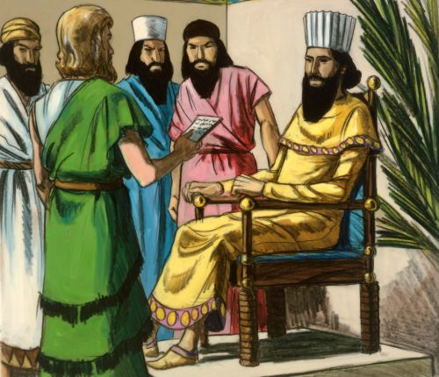
Es gab einen neuen König in Babylon. Er hieß Darius. König Darius wählte Männer aus, die ihm helfen sollten. Darius ernannte Daniel zu seinem Berater und Daniel diente ihm treu. Aber die anderen Berater beneideten Daniel um die Aufmerksamkeit, die er erhielt. Sie mochten Daniel nicht und wollten ihn nicht über sich haben.

Slide 3
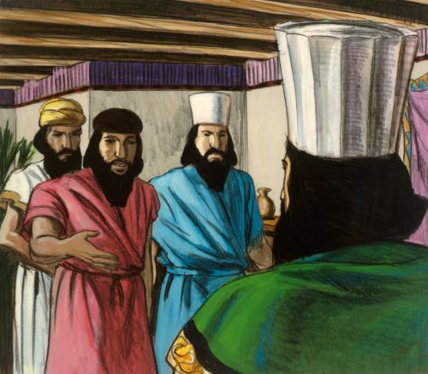
Die Männer wussten, dass Daniel zu Gott betete. Sie gingen zum König und baten ihn, ein neues Gesetz zu erlassen. Das neue Gesetz des Königs besagte, dass die Menschen Gott nicht anbeten durften. Jeder, der das Gesetz nicht befolgte, würde in die Löwengrube geworfen werden. Dort würden ihn die Löwen auffressen.

Slide 4
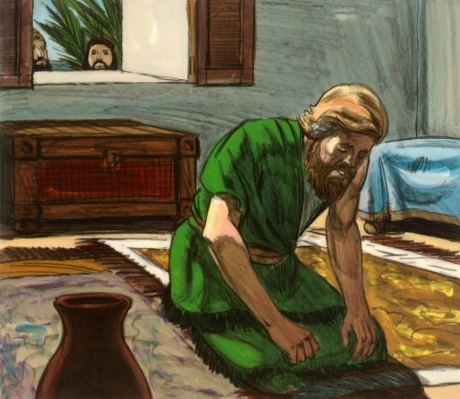
Daniel betete trotzdem dreimal am Tag. Als die Männer Daniel beten sahen, erzählten sie es dem König.

Slide 5
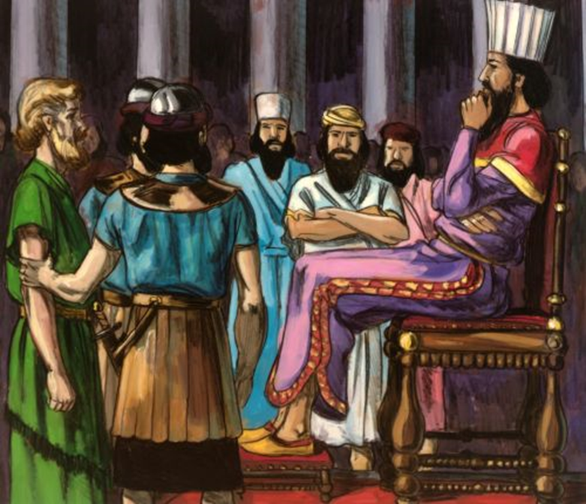
Der König wusste, dass er Daniel nun in die Löwengrube werfen musste. Er überlegte lange, wie er Daniel retten könnte. Aber er konnte das Gesetz nicht einfach ändern. Deshalb befahl der König seinen Dienern, Daniel in die Löwengrube zu werfen. König Darius sagte Daniel, Gott würde ihn retten.

Slide 6
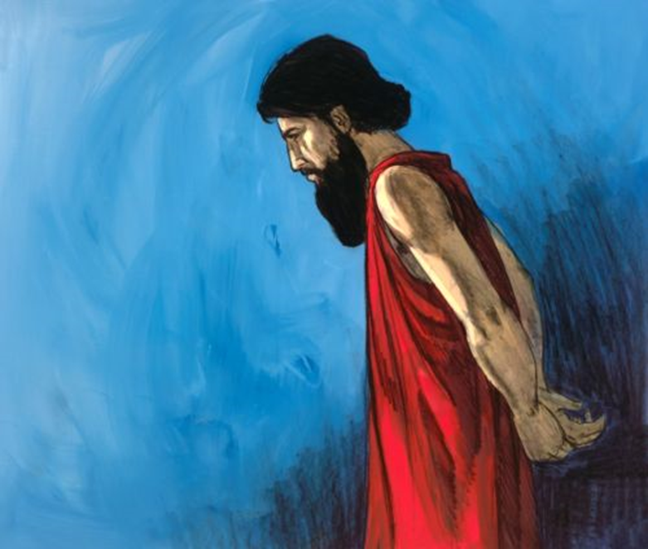
In dieser Nacht konnte der König nicht essen. Er konnte nicht schlafen. Er lief auf und ab.

Slide 7
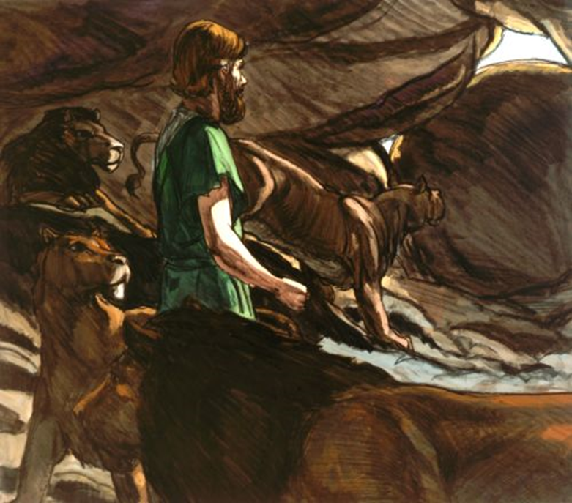
Am nächsten Morgen lief der König zur Löwengrube. Er rief nach Daniel, und Daniel antwortete. Die Löwen hatten ihm nichts getan. Daniel sagte: „Gott hat den Löwen den Mund verschlossen und er wusste, dass ich unschuldig bin und er hat mich beschützt.“

Slide 8
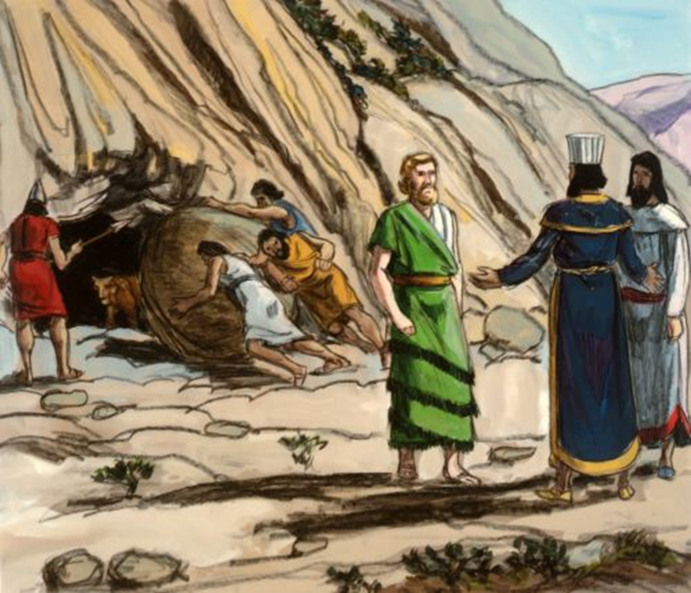
Der König war sehr froh. Daniel war nichts geschehen, weil Gott ihm geholfen hatte. Darius verfasste ein neues Gesetz. Fortan soll jeder Daniels Gott respektieren, denn dieser ist der einzig wahre und lebendige Gott.

Slide 9
Fragen
Warum wird Daniel in die Löwengrube geworfen?
Wer beschützt Daniel in der Löwengrube?
Gott beschützt auch dich. Sag danke dafür: „Danke lieber Gott.“

